Slide 1
Cenários Nacionais e os Desafios Estratégicos para o Brasil
GLAUCIO NEVES
| 27 de Novembro de 2014

Slide 2






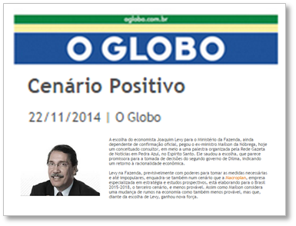


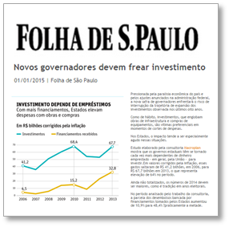
A Macroplan®
Empresa brasileira de consultoria especializada em Gestão Estratégica, fundada em 1989, com escritórios em São Paulo, Rio de Janeiro e Brasília, e atuação em todo o Brasil.
Áreas de Competência
Estudo de Cenários
  Antecipações de futuros para iluminar as decisões do presente
Planejamento Estratégico
  Grandes escolhas, coesão e senso de direção a Longo Prazo
Gestão para Resultados
  Transformação estratégias em ações e resultados concretos
Gestão Estratégica da Inovação
  Criação de valor para ampliar a competitividade/sustentabilidade
Design Organizacional
  Alinhamento da organização, dos processos e equipe à estratégia para garantir resultados

Slide 3







MACROPLAN® EM NÚMEROS
25 ANOS DE ANÁLISES PROSPECTIVAS e estratégicas sobre o ambiente econômico brasileiro. Carteira com 104 CLIENTES DE DIVERSOS SETORES.
MAIS DE 80 ANÁLISES PROSPETIVAS OU DE CENÁRIOS para 28 clientes em diversos setores, tais como economia, energia, governo, indústria, agronegócio entre outros
Mais de 360 PROJETOS DE CONSULTORIA para grandes organizações, dos quais 150 Projetos de planeamento estratégico e modelagem de negócios.
40 profissionais com formação pluridisciplinar em vínculo permanente aliados a uma ampla rede de especialistas.
Cinco livros editados
150 projetos estratégicos para EMPRESAS
Relacionamentos duradouros com os clientes.
72% DE RECONTRATAÇão

Slide 4

















































Amostra de clientes
Ministério do Planejamento, Orçamento e Gestão
Notes:
4
4

Slide 5

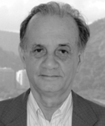
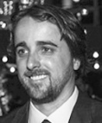
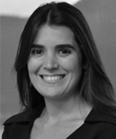

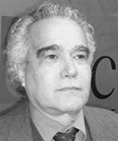
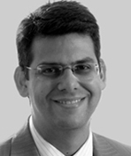
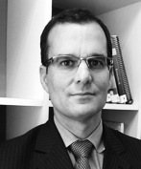

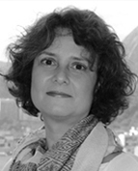

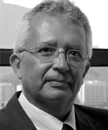
Equipe Sênior multidisciplinar
Claudio Porto. Diretor Presidente da Macroplan. Economista. Empresário e consultor há 38 anos.
Glaucio Neves. Diretor Associado da Macroplan. Engenheiro de produção. Especialista nas áreas de planejamento e gestão para resultados. Consultor há 13 anos.
Alexandre Mattos. Diretor associado da Macroplan e mestre em finanças. Administrador de Empresas. Especialista em gestão estratégica, distribuídas nos setores de petróleo, gás natural, biocombustíveis.
Gustavo Morelli. Diretor Associado da Macroplan. Economista e especialista em Gestão de Projetos e Consultoria Empresarial. Na Macroplan responde pela atuação junto aos mercados Governos e Entidades de Representação Empresarial
Andrea Belfort. Engenheira Civil. Doutora em Engenharia da Produção, com especialização em Economia da Energia. Especialista em cenários e planejamento estratégico.
Juliana Kircher. Engenheira Química, Mestre em Engenharia da Produção. Especialista em Planejamento Estratégico, gerenciou e atuou em mais de 30 projetos para instituições públicas e privadas.
Aluísio Guimarães. Engenheiro civil com especialização em Planejamento e Análise de Projeto. Consultor há 40 anos. Supervisiona e atua modelos, redes e estruturas organizacionais, sistemas de gestão e mecanismos de coordenação e controle.
Adriana Fontes. Economista, Mestre em Engenharia de Produção. Doutora em Economia. Participa nos temas de mercado de trabalho, políticas sociais e informalidade.
Elimar Nascimento. Cientista Social, com pós-doutorado em Ciências Sociais. É parceiro da Macroplan e atua em projetos de análises prospectivas.
Gilberto Figueira. Engenheiro Químico e doutorando em Administração. Ex-executivo, nas área de marketing e novos projetos da L’Oreal Brasil e América Latina.
Karla Régnier. Doutora em Sociologia. Gerencia e atua em projetos nas áreas de cenários, planejamento e pesquisa qualitativa.
Mauro Lourenço. Associado da Macroplan. Mestre em Engenharia de Transportes. Coordenou por 10 anos, no Governo Federal, estudos e projetos de grande porte, em todo o país, no setor de transportes. Consultor há mais de 20 anos,

Slide 6


Organização da Exposição
Tendências e incertezas
Os desafios para o futuro
Tendências
BRASIL
MUNDIAIS
Cenários para o
O Investimento Social no mundo e no Brasil
BRASIL
2015-2018
Notes:
6

Slide 7

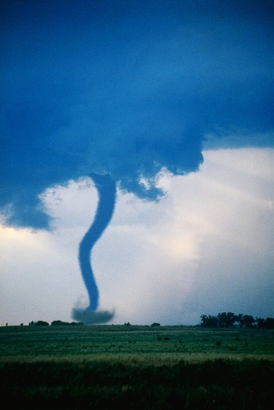

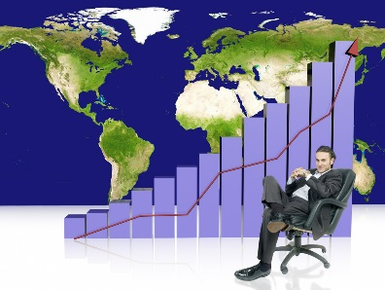

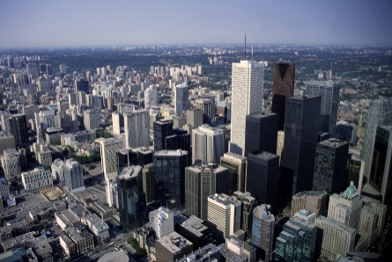


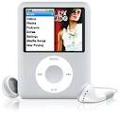
As tendências de longo prazo apontam para um MUNDO com mais…
EVENTOS CLIMÁTICOS EXTREMOS
CONEXÃO ENTRE PESSOAS E ORGANIZACOES
GLOBALIZAÇÃO PRODUTIVA E FINANCEIRA
IDOSOS
RENDA E CONSUMO NOS EMERGENTES
CENTROS URBANOS
COMPETIÇÃO ENTRE EMPRESAS E ENTRE PAÍSES
VALORIZAÇÃO DO CONHECIMENTO E DA INOVAÇÃO
PRODUÇÃO EM MASSA COM TECNOLOGIA EMBARCADA

Slide 8
Projeção da população mundial
2030
8,3 bilhões
10000000
2010
6,9 bilhões
9000000
Regiões menos desenvolvidas
8000000
7000000
6000000
5000000
4000000
3000000
2000000
1000000
Regiões mais desenvolvidas
0
1950
1960
1970
1980
1990
2000
2010
2020
2030
2040
2050
Fonte: United Nations, World Population Prospects, The 1998 Revision (NY: UM, 1998); and estimates by the Population Reference Bureau
Notes:
O Brasil é o país de maior potencial de desenvolvimento agrícola, com previsão de crescimento de 40% na sua produção até 2020 (FAO)

Slide 9
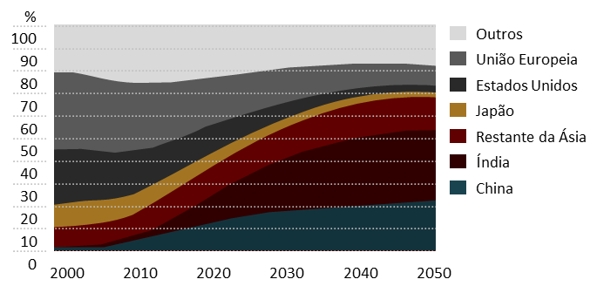
Participação da classe média mundial no consumo
Fonte: OCDE, em Global Trends 2030: Alternative Worlds, National Intelligence Council

Slide 10
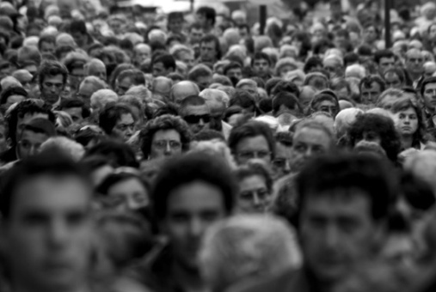
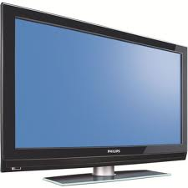
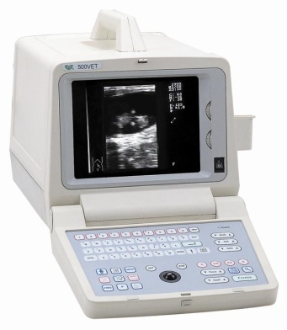
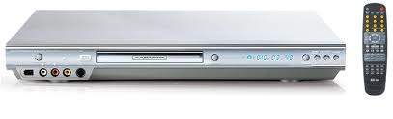

  Novo padrão de competitividade
Alta Escala de produção
Alta densidade tecnológica
Baixo custo
Consumo em massa
Produtos com alta qualidade e densidade tecnológica a preços cada vez mais baixos
Diferencial Chinês: alta capacidade de baratear a tecnologia
Notes:
Ultrasonografia com foco no grande mercado de massa Indiano / “Inovação reversa”: transferência dos esforços de pesquisa e desenvolvimento de grandes corporações para os mercados emergentes, mudando o seu centro gravitacional para onde a inovação acontecerá, mais próxima do cliente final

Slide 11

Envelhecimento da população
A população mundial será 3,6 anos mais velha (em 2022), com expectativa de vida 2,1 anos maior. A mediana da idade mundial passa de 29,2 anos em 2010 para 32,8 anos em 2025.
1950
2010
2050
105
100
90
80
70
60
50
40
30
20
10
0
300
200
100
0
100
200
300
300
200
100
0
100
200
300
300
200
100
0
100
200
300
Homens
Mulheres
Fonte: United Nations, Department of Economics and Social Affairs, World Urbanization Prospects (2011 Revision), Population Division

Slide 12
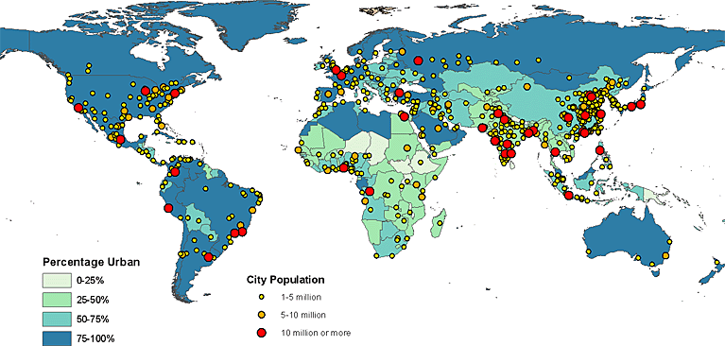
Urbanização e Metropolização
60% da população mundial viverá em cidades em 2022
Existirá 37 aglomerações urbanas com mais de 10 milhões de pessoas até 2025
Porcentagem de População Urbana e Aglomerações Urbanas, por tamanho da cidade, 2025
Fonte: United Nations, Department of Economic and Social Affairs, Population Division: World Urbanization Prospects, The 2011 Revision.

Slide 13
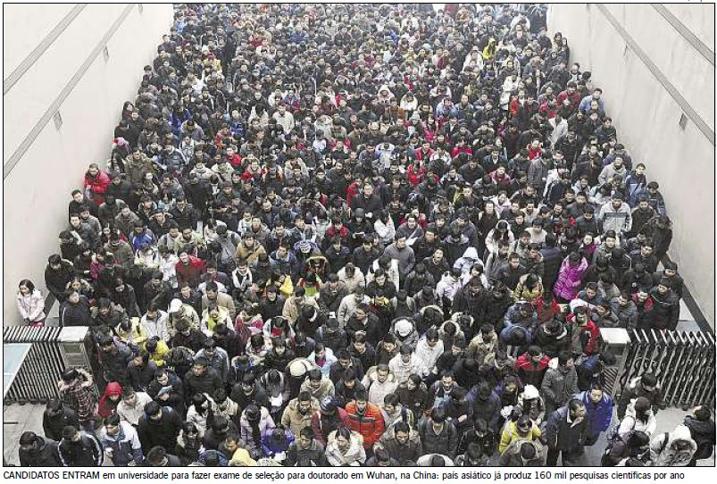
  Conhecimento com escala
  Exame de doutorado em Wuhan – China
  A China já produz 179 mil pesquisas científicas por ano
Fonte: Thomson Reuters a partir dos dados da base Web of Science, 2014.
Notes:
http://www.estadao.com.br/noticias/geral,china-conquista-espaco-na-ciencia-global,1159273

Slide 14
Conexão entre as pessoas
Evolução do número de usuários do Facebook (em milhões)
Fonte: Newsroom.fb.com/Timeline (período 2004 até 2011); Investors.fb > Earnings > Slides (período 2012 e 2014)
Proporção de artigos produzidos por autores de mais de um país, 1996-2008
40%
35%
30%
25%
1996
1997
1998
1999
2000
2001
2002
2003
2004
2005
2006
2007
2008
Fonte: Knowledge, networks and nations: Global scientific collaboration in the 21st century. The Royal Society, 2011
Notes:
Importância crescente das redes sociais. Facebook é um exemplo bem sucedido, impulsionando a interação entre as pessoas de diferentes regiões e países. Ao mesmo tempo, essa maior interação abre espaço para a criação de novas e melhores redes de conhecimento (a China ainda é um país fechado – por causa do regime político -, então as possibilidades de expansão das redes são imensas).
OBS: O dado de proporção de artigos produzidos por autores de mais de um país é de um artigo que foi publicado em 2011 e não teve atualização. A base de dados é fechada (exige pagamento)

Slide 15
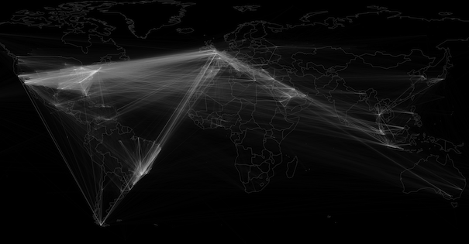
Informação em tempo real
(retweets no mundo mapeados em um espaço de tempo)
http://www.theatlanticcities.com/technology/2013/05/how-twitter-changing-geography-communication/5601/
Notes:
Atenção para o fato de China e Índia ainda não estarem inseridos nesse fluxo! Questões políticas? Barreiras tecnológicas?

Slide 16
Organização da Exposição
Tendências e incertezas
Os desafios para o futuro
Tendências
BRASIL
MUNDIAIS
Cenários para o
O Investimento Social no mundo e no Brasil
BRASIL
2015-2018
Notes:
16

Slide 17
O Brasil Hoje
Diferenciais Competitivos e Deficiências Estruturais
  Disponibilidade de recursos naturais, inclusive energéticos
  Mercado nacional integrado e de grande escala
  Solidez e elevado desempenho do sistema financeiro nacional
  Consolidação da normalidade democrática vivenciada nas últimas duas décadas
  Baixo nível de escolaridade e de capacitação da população
  Gargalos na infraestrutura e nos sistemas logísticos
  Deficiências institucionais que restringem a competitividade sistêmica (burocracia, legislação, carga tributária, brechas regulatórias etc.)
  Má qualidade do gasto público e escassez de poupança interna
  Baixa produtividade
  Baixa capacidade de inovação
  Diferenciais Competitivos
  Deficiências Estruturais

Slide 18
Desafios da Competitividade
Ambiente Macroeconômico e Eficiência do Estado
RANKING DE COMPETITIVIDADE | POSIÇÃO DO BRASIL (144 PAÍSES)
 | (2012-2013) | (2014-2015)
Equilíbrio do orçamento do governo | 64º | 81º
Poupança Nacional Bruta | 78º | 110º
Inflação | 97º | 110º
Dívida bruta do governo | 109º | 109º
Rating de crédito | 34º | 38º
RANKING DE COMPETITIVIDADE | POSIÇÃO DO BRASIL (144 PAÍSES)
 | (2012-2013) | (2014-2015)
Equilíbrio do orçamento do governo | 121º | 135º
Favorecimento em decisões governamentais | 80º | 108º
Eficiência do gasto | 135º | 137º
Transparência das políticas governamentais | 91º | 128º
Fonte: Global Competitiveness Report/World Economic Forum
Notes:
Atenção: o Global Competitiveness Report é resultado de um survey realizado com executivos e participantes do Fórum Econômico Mundial.

Slide 19
O desafio da Produtividade
Relação entre a produtividade do trabalho do Brasil e a de outros países
Fonte: Conference Board. Em Educação para o Mundo do Trabalho – O desafio do século XXI, Jorge Arbache
Notes:
Glaucio, não sei a fonte. Seria legal explicar de onde saíram essas contas.

Slide 20
O desafio da Produtividade
Número de pessoas necessárias por setor para gerar cada milhão de reais
Grande parte dos postos de trabalho criados no Brasil
Fonte: IBGE “ demografia, produtividade e Mudança estrutural” de Regis Bonelli e Julia Fontes e Tendências.

Slide 21
Baixa qualificação da mão de obra
Fortes impactos para a atividade produtiva
População de 25 a 34 anos com diploma de ensino superior
Percentual de empresários com dificuldades para preencher vagas com profissionais qualificados
Engenheiros entre os graduados
*Pesquisa feita com 38 mil empregadores em 42 países.
Fonte: Manpower, 2013. “Talent Shortage Survey Research Results 2013” Disponível em http://www.manpowergroup.com. Acessado em 30/07/2013.
Fonte: OCDE, INEP, Federação Nacional dos Engenheiros

Slide 22
Tendências consolidadas para o Brasil
Uma nova realidade demográfica: o número de idosos no Brasil passará de 19 milhões em 2010 para 41 milhões em 2030¹.
Urbanização e interiorização do desenvolvimento: das dez cidades melhores posicionadas no ranking Macroplan de cidades, sete pertencem ao interior de SP
Forte expansão da conectividade: o número de celulares em uso já ultrapassa a população Brasileira. Mais de 50% da população Brasileira já está conectada a internet
Acirramento dos desafios do Brasil na inserção econômica mundial: qualidade e quantidade
Aumento das pressões por melhoria dos serviços públicos e melhor utilização dos recursos
¹ Fonte: Estimativas do IBGE
² Fonte: The Report of the Oxford Martin Commission for Future Generations

Slide 23
Transição demográfica
2020
2030
2040
78
75
72
69
66
63
60
57
54
51
48
45
42
39
36
33
30
27
24
21
18
15
12
9
6
3
0
78
75
72
69
66
63
60
57
54
51
48
45
42
39
36
33
30
27
24
21
18
15
12
9
6
3
0
78
75
72
69
66
63
60
57
54
51
48
45
42
39
36
33
30
27
24
21
18
15
12
9
6
3
0
2.000.000
1.500.000
1.000.000
500.000
0
500.000
1.000.000
1.500.000
2.000.000
2.000.000
1.500.000
1.000.000
500.000
0
500.000
1.000.000
1.500.000
2.000.000
2.000.000
1.500.000
1.000.000
500.000
0
500.000
1.000.000
1.500.000
2.000.000
Homens
Mulheres
Fonte: IBGE

Slide 24
Demanda por serviços em função da idade
Saúde
Demanda de serviços
Habitação
Alimentação
Trabalho
Educação
0 10 20 30 40 50 60 70
Idade
Fonte: Obtida por derivação da pirâmide etária; Adaptado de Corsa e Oakley apud Rogers, 1982 In: FERREIRA; Frederico P. M, Op. Cit, 2007.

Slide 25
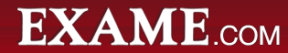
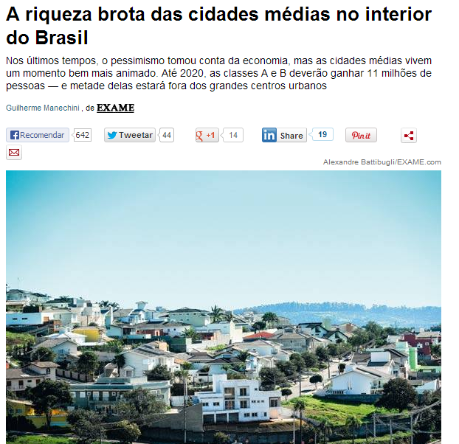
Ranking Macroplan das melhores cidades do Brasil
Ranking Final | Município | População 2012
1 | Jundiaí - SP | 377.183
2 | Curitiba - PR | 1.776.761
3 | Ribeirão Preto - SP | 619.746
4 | São José do Rio Preto - SP | 415.769
5 | Piracicaba - SP | 369.919
6 | Caxias do Sul - RS | 446.911
7 | São Bernardo do Campo - SP | 774.886
8 | São José dos Campos - SP | 643.603
9 | Florianópolis - SC | 433.158
10 | Campinas - SP | 1.098.630

Slide 26
Forte expansão da conectividade
Massificação das telecomunicações e da conectividade
Projeção de acessos por banda larga - fixos e móveis (em milhões)
260.000
100.000
180
160
140
120
100
80
60
40
20
0
240.000
90.000
Fixa
220.000
80.000
200.000
70.000
Móvel
180.000
Terminais
Celulares - E
160.000
60.000
Quantidade em milhares
Computadores
em uso - D
140.000
50.000
120.000
40.000
100.000
80.000
30.000
60.000
Banda Larga
fixa - D
20.000
40.000
10.000
20.000
0
0
2008 2009 2010 2011 2012 2013 2014 2015 2016 2017 2018
2002
2003
2004
2005
2006
2007
2008
2009
2010
2011
2012
Fonte: Celulares e banda larga: Anatel e ABTA com Elaboração Teleco. Computadores: Centro de Tecnologia de Informação Aplicada - FGV EAESP
Fonte: Celulares e banda larga: Anatel e ABTA com Elaboração Teleco. Computadores: Centro de Tecnologia de Informação Aplicada - FGV EAESP

Slide 27
Porém, a qualidade ainda é muito baixa
Média mundial
3,1 Mbps
Brasil: 72º posição no ranking de 243 países
Fonte: OCDE/AKAMAI

Slide 28
Integração as Cadeias Produtivas Globais

Slide 29
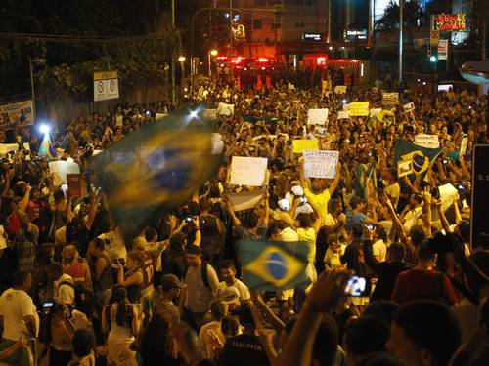
Aumento das pressões por melhoria dos serviços públicos
Manifestação de moradores da Rocinha, Rio de Janeiro.
Uma população de maior renda, maior escolaridade, com mais acesso à informação tende a pressionar o poder público na adoção de um novo padrão de gestão. Dentre as reivindicações estavam: maior transparência, canais de participação mais efetivos, gestão profissional, recrutamento de quadros de qualidade, avaliação de resultados, prestação de contas e melhoria dos gastos públicos.
Notes:
http://revistaepoca.globo.com/opiniao/fernando-abrucio/noticia/2012/06/lei-de-acesso-informacao-e-cidadania.html
Controle externo: Judiciário, Ministério Público, Legislativo e sociedade
Conselhos: mecanismos formais de participação, deliberação e controle social das políticas públicas (http://www.ppgcsoc.ufma.br/index.php?option=com_content&view=article&id=318&catid=72&Itemid=114)
Lei de acesso: http://www1.folha.uol.com.br/fsp/opiniao/64242-a-lei-de-acesso-a-informacao-pegou.shtml

Slide 30
Organização da Exposição
Tendências e incertezas
Os desafios para o futuro
Tendências
BRASIL
MUNDIAIS
Cenários para o
O Investimento Social no mundo e no Brasil
BRASIL
2015-2018
Notes:
30

Slide 31

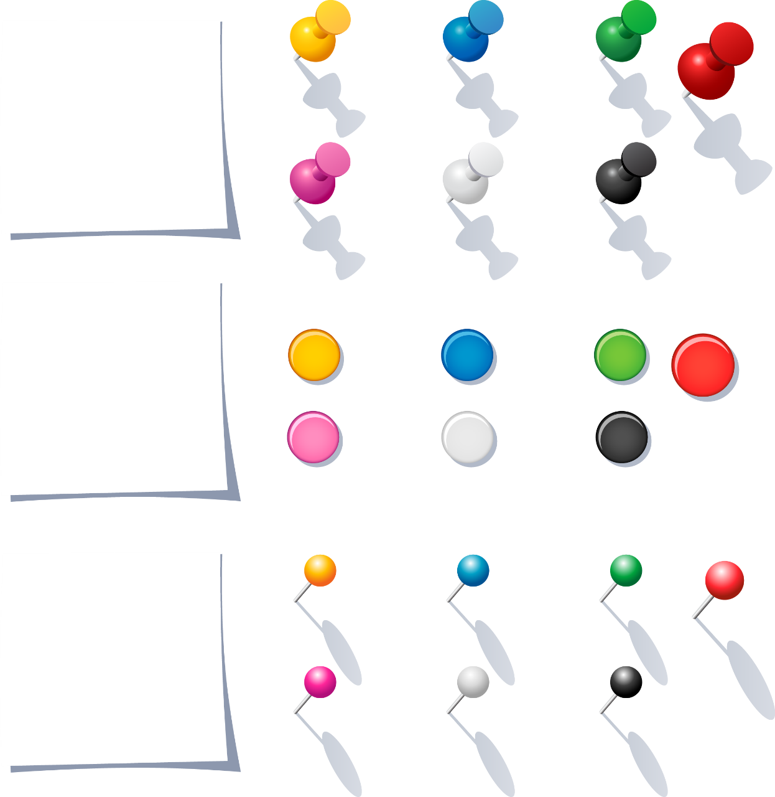
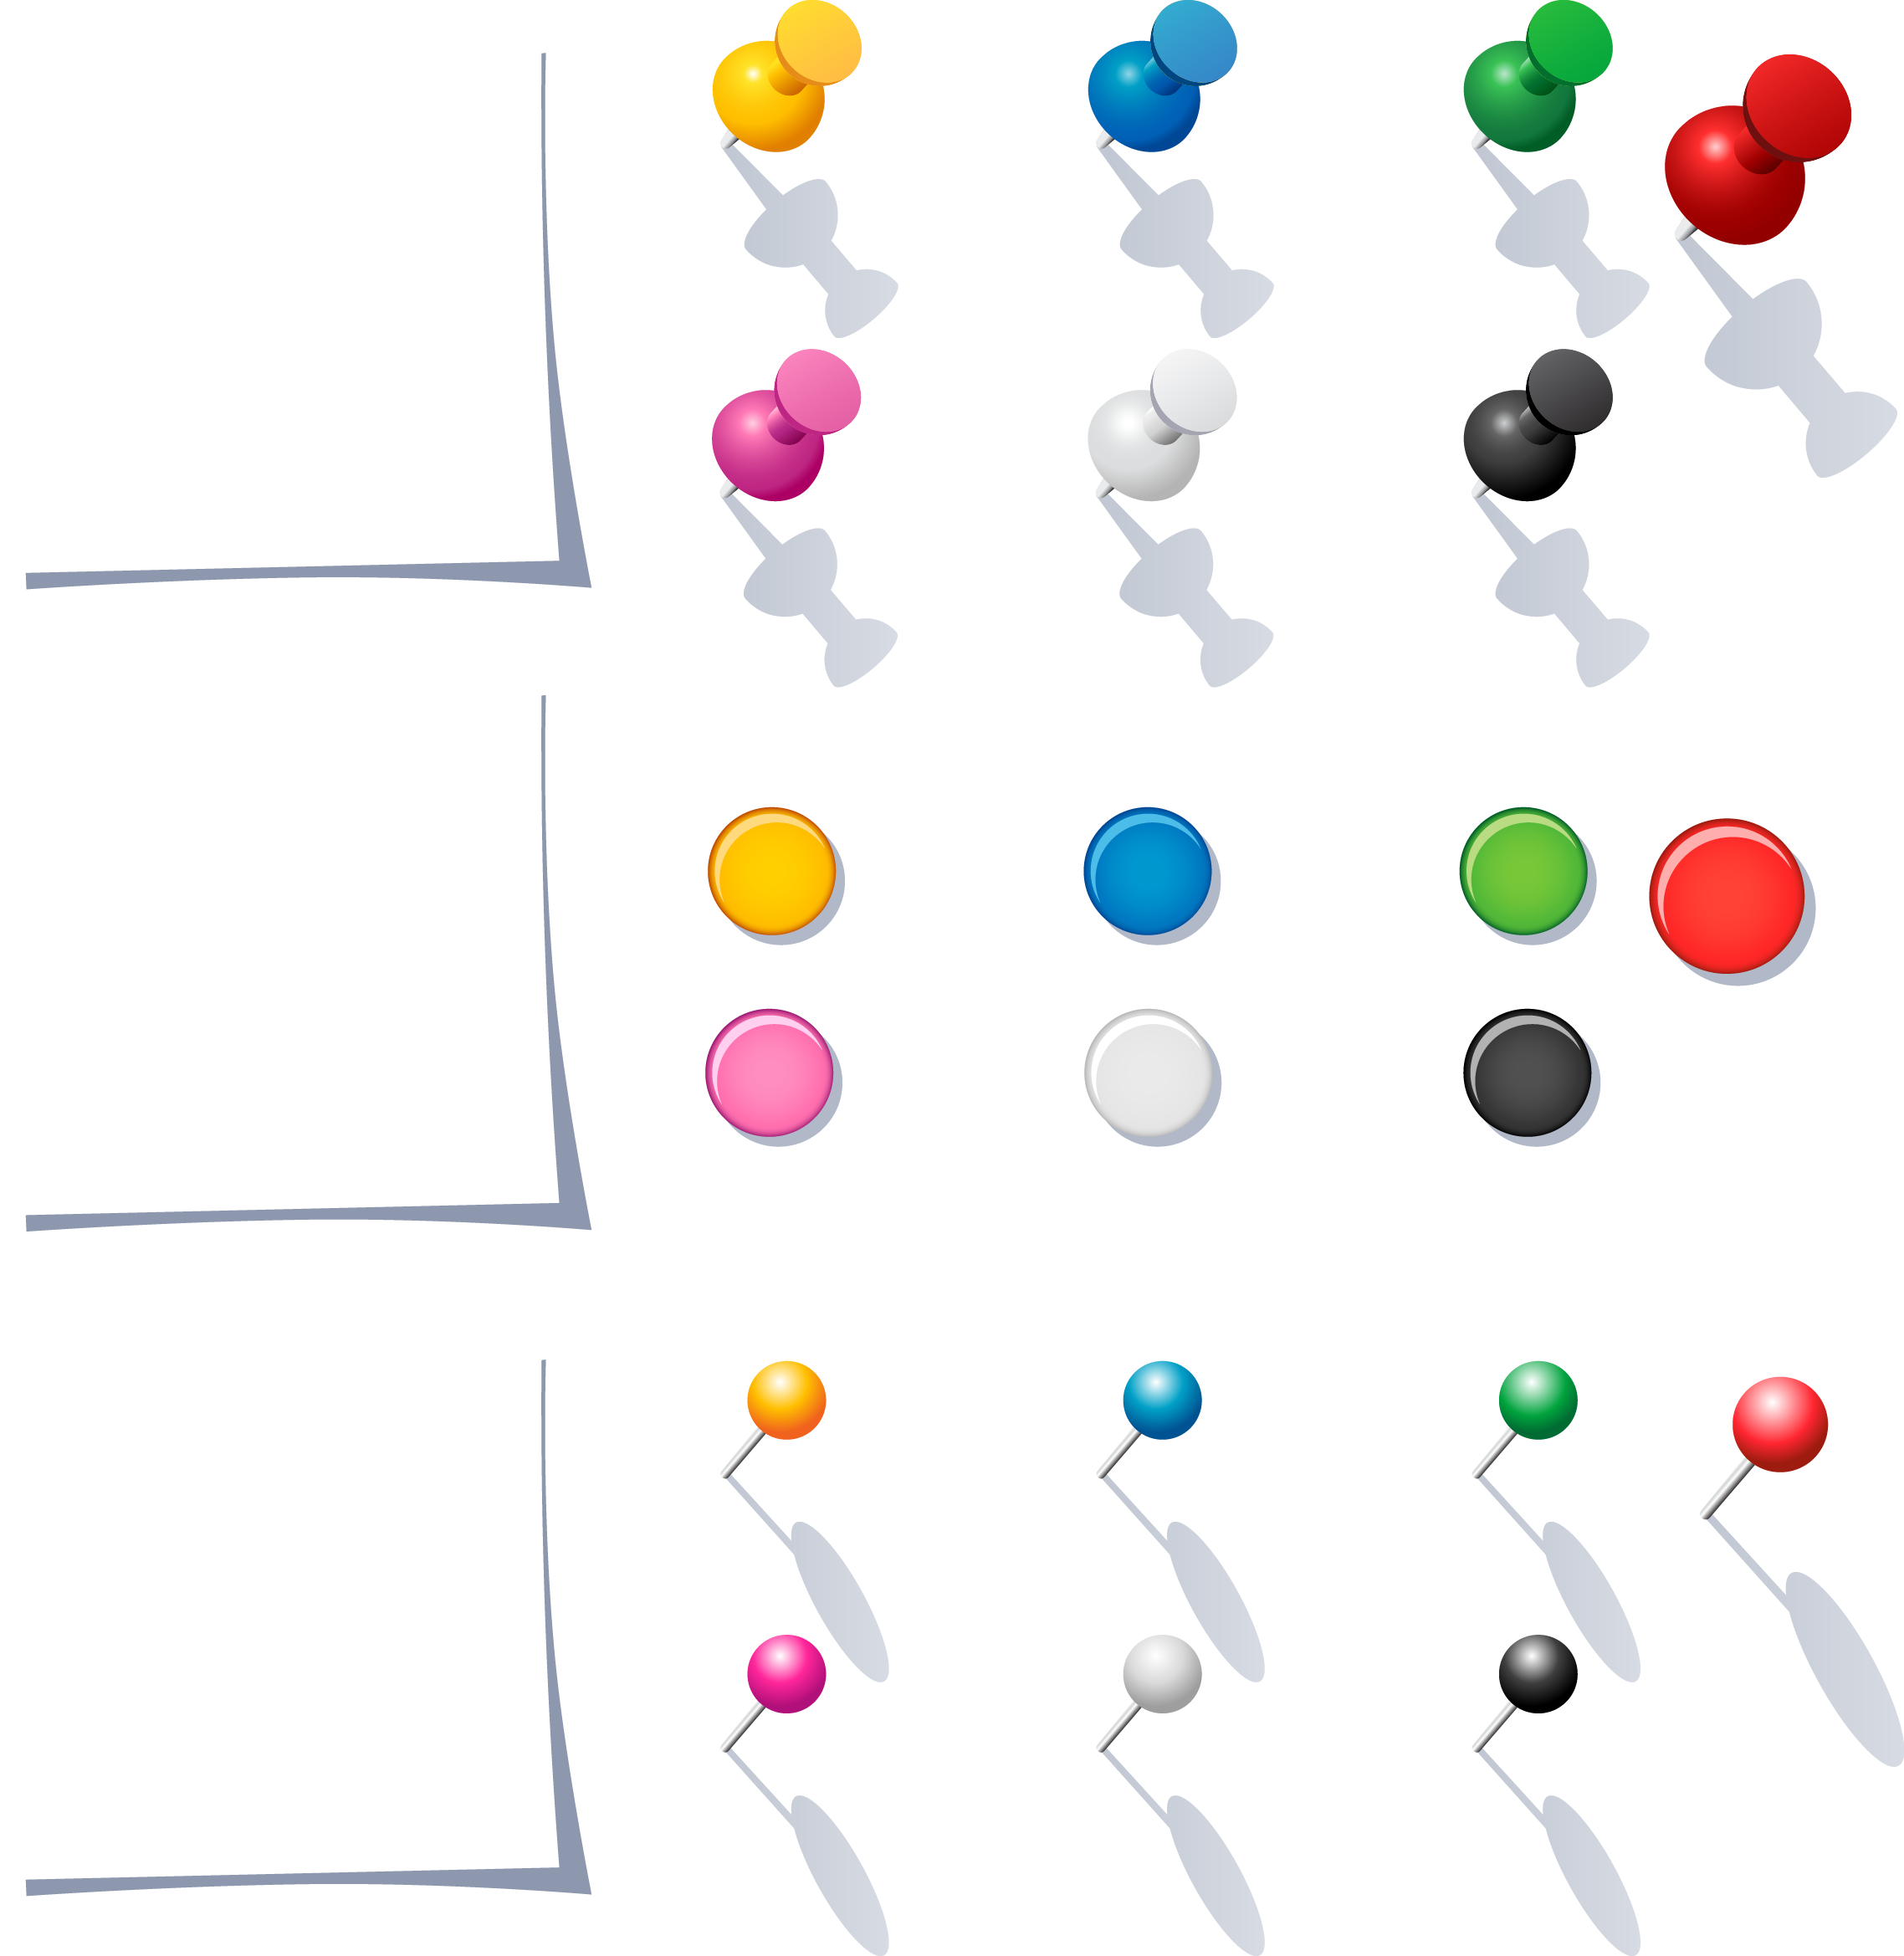


Cenários para o Brasil em 2022
PRESENÇA DO ESTADO NA ECONOMIA
A.
B.
Capitalismo chinês à brasileira
De volta anos 70
“
Intensa e ampla
“
”
”
Restrita, moderada
INSERÇÃO DO BRASIL NO MUNDO
Ampla, crescente
D.
C.
Um novo recolhimento
Moderada e seletiva
“
Um choque de capitalismo ortodoxo
“
”
”

Slide 32
Cenários para o Brasil em 2022
PRESENÇA DO ESTADO NA ECONOMIA
A.
“De volta aos anos 70”
  Forte ajuste fiscal e desvalorização do real como estímulo às exportações
  Prioridade ao mercado interno
  Estado é líder na modelagem, promoção e implementação de investimentos
B.
Capitalismo chinês à brasileira
De volta anos 70
“
Intensa e ampla
“
”
”
Restrita, moderada
INSERÇÃO DO BRASIL NO MUNDO
Ampla, crescente
D.
C.
Um novo recolhimento
Moderada e seletiva
“
Um choque de capitalismo ortodoxo
“
”
”

Slide 33
Cenários para o Brasil em 2022
PRESENÇA DO ESTADO NA ECONOMIA
“Capitalismo chinês à brasileira”
  Forte ajuste fiscal com redução dos juros e progressiva desvalorização do real
  Amplo programa de investimentos liderado pelo Estado em parceria com empresas nacionais
  Investimentos para superação de gargalos à competitividade global do país
A.
B.
Capitalismo chinês à brasileira
De volta anos 70
“
Intensa e ampla
“
”
”
Restrita, moderada
INSERÇÃO DO BRASIL NO MUNDO
Ampla, crescente
D.
C.
Um novo recolhimento
Moderada e seletiva
“
Um choque de capitalismo ortodoxo
“
”
”

Slide 34
Cenários para o Brasil em 2022
PRESENÇA DO ESTADO NA ECONOMIA
A.
B.
“Um choque de capitalismo ortodoxo”
  Setor privado , nacional ou estrangeiro, lidera os investimentos
  Modernização e aumento da capacidade de inovação do parque produtivo
  Políticas sociais reorientadas para dar ênfase à inclusão produtiva
Capitalismo chinês à brasileira
De volta anos 70
“
Intensa e ampla
“
”
”
Restrita, moderada
INSERÇÃO DO BRASIL NO MUNDO
Ampla, crescente
D.
C.
Um novo recolhimento
Moderada e seletiva
“
Um choque de capitalismo ortodoxo
“
”
”

Slide 35
Cenários para o Brasil em 2022
PRESENÇA DO ESTADO NA ECONOMIA
A.
B.
Capitalismo chinês à brasileira
De volta anos 70
“Um novo recolhimento”
  Fracasso dos ajustes fiscais e econômicos e juros mantidos altos
  Prioridade ao mercado interno, que dá sinais de enfraquecimento
  Com fôlego curto, Estado se limita a desonerações fiscais
“
Intensa e ampla
“
”
”
Restrita, moderada
INSERÇÃO DO BRASIL NO MUNDO
Ampla, crescente
D.
C.
Um novo recolhimento
Moderada e seletiva
“
Um choque de capitalismo ortodoxo
“
”
”

Slide 36
Cenários para o Brasil em 2022
PRESENÇA DO ESTADO NA ECONOMIA
A.
B.
Capitalismo chinês à brasileira
De volta anos 70
“
Intensa e ampla
“
”
”
Restrita, moderada
INSERÇÃO DO BRASIL NO MUNDO
Ampla, crescente
D.
C.
Um novo recolhimento
Moderada e seletiva
“
Um choque de capitalismo ortodoxo
“
”
”

Slide 37
E o curto prazo?
Perspectivas econômicas 2015-2018
O QUE É CERTO OU QUASE CERTO
PRINCIPAIS INCERTEZAS
  2015 e 2016: um ajuste econômico inevitável
  Cenário externo de crescimento moderado
  Cenário interno recessivo com impacto na renda das famílias
  Continuidade de exigências de melhoria da qualidade dos serviços públicos
  Aumento do custo Brasil: impostos e acirramento da fiscalização
  Fim do boom de preço das commodities
  Aumento dos juros americanos com pressão cambial crescente
  Quais os desdobramentos políticos e institucionais da operação “lava jato” ?
  A confiança dos principais agentes econômicos será reconquistada?
  Como será o atendimento das expectativas da sociedade em relação a emprego, renda, inflação e qualidade dos serviços públicos?
  Como evoluirão as condições de governabilidade e o ambiente político do país?
  Qual será a política econômica dominante?

Slide 38


Três cenários econômicos para 2015-2018
O retorno da racionalidade econômica
“Mais do mesmo”
Deterioração e “argentinização”

Slide 39
Três cenários econômicos para 2015-2018
O RETORNO DA RACIONALIDADE ECONÔMICA
“MAIS DO MESMO”
DETERIORAÇÃO E “ARGENTINIZAÇÃO”
Variáveis Relevantes/Cenários
Política econômica | "Pró-mercado" | “Pró-setores” | "Pró-setores" e protecionista
Motor do crescimento | Setor privado | Estado e setor privado, nesta ordem | Estado
Tripé econômico | Fortalecido: responsabilidade fiscal, inflação convergente ao centro da meta e câmbio flutuante | Enfraquecido: complacência fiscal, inflação no limite superior da “banda” e câmbio administrado | Abandonado: relaxamento fiscal, inflação crescente, câmbio e preços “controlados"
Confiança dos agentes econômicos | Reconquista progressiva | Reduzida | Grande desconfiança
Grau de abertura da economia | Abertura progressiva | Protecionismo seletivo | Fechada
Mercado de trabalho | Aumento temporário do desemprego | Manutenção do emprego | Aumento do desemprego
Investment grade” do Brasil | Mantido | Perdido | Acentuado “downgrade” nas agências de “rating”
Crescimento econômico | Retomada progressiva | Semelhante ao período 2011-2014 | Estagnação ou recessão econômica
Ambiente político | Distensão política, diálogo | Tensão política permanente | Radicalização política

Slide 40
Três cenários econômicos para 2015-2018
O RETORNO DA RACIONALIDADE ECONÔMICA
“MAIS DO MESMO”
DETERIORAÇÃO E “ARGENTINIZAÇÃO”
Variáveis Relevantes/Cenários
Política econômica | "Pró-mercado“ | “Pró-setores” | "Pró-setores" e protecionista
Motor do crescimento | Setor privado | Estado e setor privado, nesta ordem | Estado
Tripé econômico | Mantido | Enfraquecido: complacência fiscal, inflação no limite superior da “banda” e câmbio administrado | Abandonado: relaxamento fiscal, inflação crescente, câmbio e preços “controlados“
Confiança dos agentes econômicos | Reconquista progressiva | Reduzida | Grande desconfiança
Grau de abertura da economia | Abertura progressiva | Protecionismo seletivo | Fechada
Mercado de trabalho | Aumento temporário do desemprego | Manutenção do emprego | Aumento do desemprego
Investment grade” do Brasil | Mantido | Perdido | Acentuado “downgrade” nas agências de “rating”
Crescimento econômico | Retomada progressiva | Semelhante ao período 2011-2014 | Estagnação ou recessão econômica
Ambiente político | Distensão política, diálogo | Tensão política permanente | Radicalização política

Slide 41
Organização da Exposição
Tendências e incertezas
Os desafios para o futuro
Tendências
BRASIL
MUNDIAIS
Cenários para o
O Investimento Social no mundo e no Brasil
BRASIL
2015-2018
Notes:
41

Slide 42
Investimento social privado - Mundo
Segundo o World Giving Index 2014, publicado pelo Instituto para o Desenvolvimento do Investimento Social (IDIS)/ Charities Aid Foundation (CAF), o Brasil está na 90ª posição entre os países do mundo, cujas populações mais fazem doações, caindo 14 posições em relação a 2010
Ranking do World Giving Index em 2010
1º | Austrália
1º | Nova Zelândia
3º | Irlanda
3º | Canadá
5º | Suíça
5º | Estados Unidos
76º | Brasil
Ranking do World Giving Index em 2014
1º | Estados Unidos + Myanmar’s
2º | Canadá
3º | Irlanda
4º | Nova Zelândia
5º | Austrália
6º | Reino Unido
90º | Brasil
Critérios do Ranking
% da população que faz doações em dinheiro | % da população que gasta seu tempo com trabalhos voluntários | % da população que dá assistência a pessoas desconhecidas
Fonte: IDIS & CAF. “World Giving Index 2011”, 2011.

Slide 43
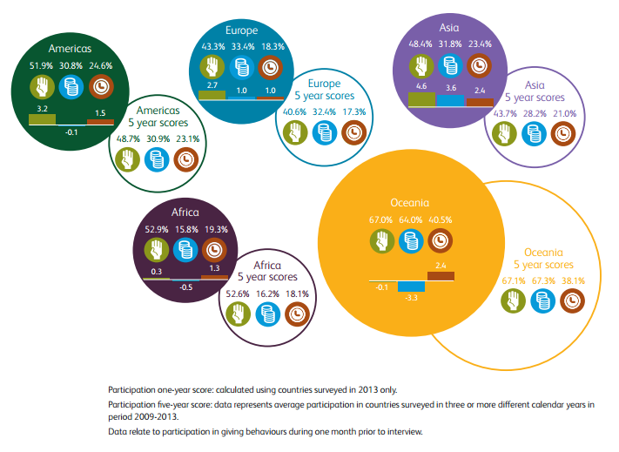
Participação dos continentes

Slide 44
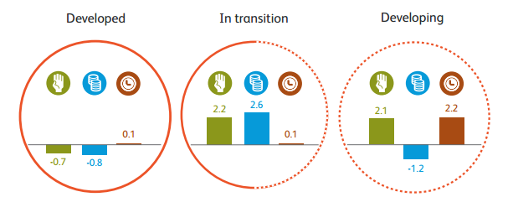
Evolução por tipo de economia 2009-2013

Slide 45
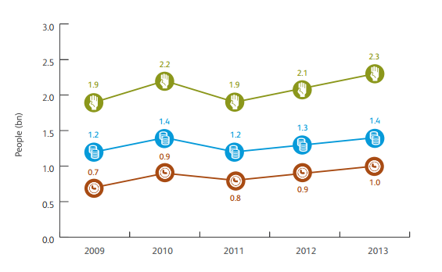
O número de pessoas que fazem algum tipo de doação no mundo vem crescendo

Slide 46
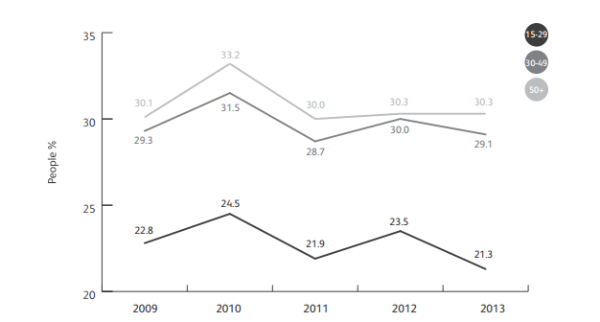
Doação de dinheiro por idade

Slide 47
Investimento social privado - Mundo
Alguns insights e conclusões do relatório:
  Apenas 5 dos 20 vinte países mais ricos do mundo estão no top 20 do World Giving Index – prosperidade econômica não significa um maior número de doações
  Eventos adversos contribuem muito para a propensão a doação e ao comportamento
  Aumento no % da população mundial que gasta seu tempo com trabalhos voluntários e no % da população mundial que dá assistência a pessoas desconhecidas; enquanto isso, houve uma diminuição no % da população mundial que faz doações em dinheiro, um reflexo da crise e o desemprego entre os jovens
  Crescimento das doações em dinheiro e do número de voluntários para ações direcionadas para grupos com idade mais avançada (idosos)
  Em países de maior renda as mulheres são mais propensas a doações financeiras, enquanto em países menos desenvolvidos ou em desenvolvimento esta proporção maior é entre os homens.
Fonte: IDIS & CAF. “World Giving Index 2011”, 2011.

Slide 48

Investimento social privado - Brasil
Em 2008, o IPEA (Instituto de Pesquisa Econômica Aplicada) realizou uma pesquisa com 782 mil empresas, para saber quais delas faziam investimento social. Dentre essas empresas, constatou-se:
Dentre 59% das empresas que realizavam investimento social, 39% tinham a intenção de ampliá-lo
Não realizavam investimento social
Realizavam investimento social
41%
59%
Fonte: IPEA, 2008. In: IDIS. “A Contribuição do Investimento Privado e no Desenvolvimento do País”, 2011.

Slide 49
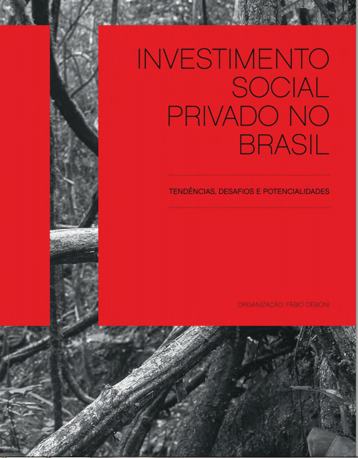
Características do investimento social no Brasil
O investimento social no Brasil tem características muito particulares, diferentes daquelas da filantropia norte-americana ou europeia e, em grande medida, semelhantes às de outros países latino-americanos.
  Filantropia: predominantemente assistencialista.
  Investimento social privado: preocupação com planejamento, monitoramento e avaliação dos projetos. Repasse voluntário de recursos privados de forma planejada, monitorada e sistemática para projetos sociais.
Distribuição dos investidores sociais privados: Fundação Empresarial (58%); Fundação Comunitária (3%); Fundação Familiar (8%); Fundação independente (18%); Empresa (13%)
O que fazer com os recursos: Execução de projetos (55%); Recursos doados( 29%); Custos administrativos ( 16%)
EDUCAÇÃO é a área de atuação que recebe mais atenção dos investidores sociais. Aproximadamente 80% das organizações associadas ao Gife investem nessa área. Além de educação, outros temas correlacionados também são relevantes para a rede, como FORMAÇÃO DE JOVENS para o trabalho e/ou para a CIDADANIA E GERAÇÃO DE TRABALHO E RENDA

Slide 50
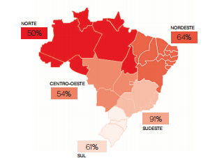
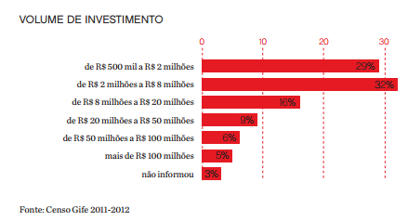
Mapa do Investimento e Volume

Slide 51
Dasfios para o futuro
Como ganhar escala e fazer com que os projetos impactem mais efetivamente seus públicos-alvo e gerem transforções efetivas?
Medição de resultados: do “output” para o “outcome”
Como transformar os projetos e embriões de inovações sociais relevantes: desafio da “replicabilidade”
Em que público/especialidade podemos ser mais efetivos: desafio do “foco”

Slide 52

Contato
Glaucio Neves
Diretor
glaucio@macroplan.com.br
Rio de Janeiro|21 2287.3293
São Paulo|11 3285.5634
Brasília|61 3328.6504
www.macroplan.com.br

